Slide 1
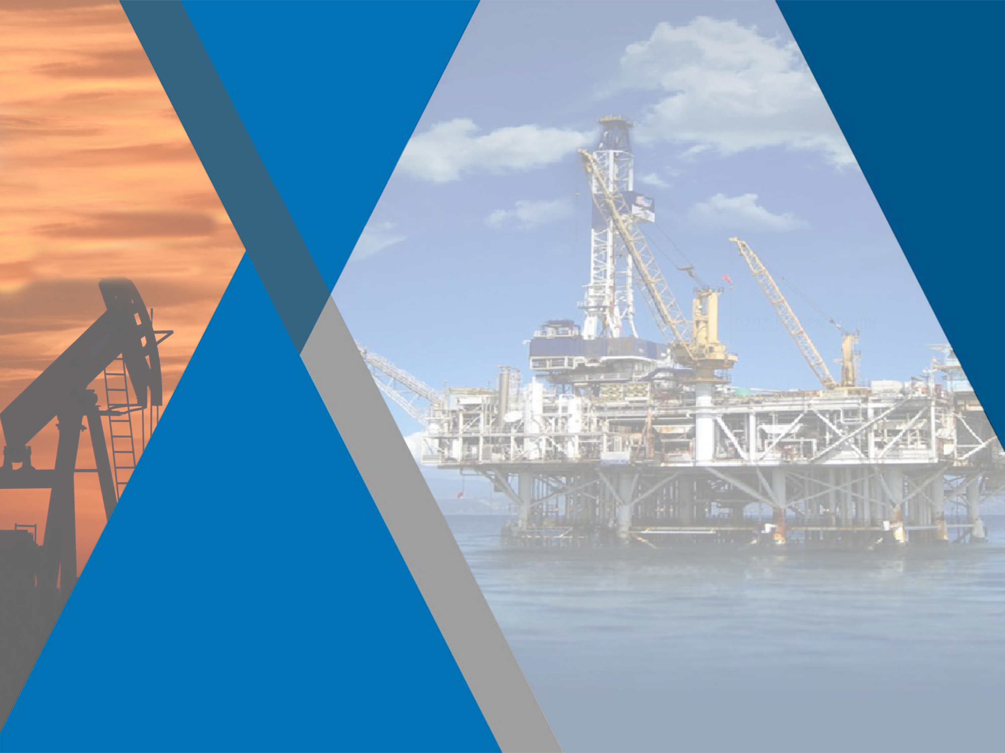
การพัฒนาและการใช้
เชื้อเพลิงก๊าซ
เชื้อเพลิงก๊าซ (Gaseous Fuel) หมายถึง ก๊าซทุกชนิดที่ทำปฏิกิริยากับออกซิเจนแล้วเกิดการเผาไหม้ทำให้ได้พลังงานความร้อนและแสงสว่างที่สามารถนำไปใช้ประโยชน์ได้ เชื้อเพลิงก๊าซแบ่งออกได้เป็นหลายชนิดโดยเฉพาะก๊าซธรรมชาติ ที่มักจะพบรวมอยู่กับน้ำมันดิบ ก๊าซธรรมชาติจะประกอบด้วยมีเทนมากกว่า 70% ขึ้นไปการนำก๊าซธรรมชาติไปใช้ประโยชน์จำเป็นจะต้องผ่านกระบวนการแยกก๊าซ เพื่อให้ได้ก๊าซที่มีคุณภาพเหมาะกับการใช้งาน ประเทศไทยได้มีการให้สัมปทานสำรวจและผลิตปิโตรเลียมทั้งบนบกและในทะเล เพื่อประเมินปริมาณสำรอง เพื่อประกอบการตัดสินใจในการลงทุน

Slide 2
ความหมายของเชื้อเพลิงก๊าซ
เชื้อเพลิงก๊าซ (Gaseous Fuel) หมายถึง ก๊าซทุกชนิดที่ทำปฏิกิริยากับออกซิเจนแล้วเกิดการเผาไหม้ทำให้ได้พลังงานความร้อนและแสงสว่างที่สามารถนำไปใช้ประโยชน์ได้ ก๊าซที่นำมาใช้เป็นเชื้อเพลิงส่วนใหญ่จะเป็นสารประกอบไฮโดรคาร์บอน ก๊าซแต่ละชนิดจะให้ความร้อนจากการเผาไหม้ไม่เท่ากัน ทั้งนี้ขึ้นอยู่กับปริมาณของธาตุที่เป็นองค์ประกอบสำคัญ เช่น คาร์บอน ไฮโดรเจน กำมะถัน ฯลฯ
ก๊าซธรรมชาติเหลว (Natural Gas Liquid) หมายถึง สารประกอบไฮโดรคาร์บอนที่มีสภาพเป็นของเหลวหรือที่มี ความดันไอสูง ซึ่งผลิตขึ้นมาได้พร้อมกับก๊าซธรรมชาติ หรือได้จากการแยกออกจากก๊าซธรรมชาติ
ตามพระราชกฤษฎีกาการจัดตั้งองค์การก๊าซธรรมชาติแห่งประเทศไทย พ.ศ. 2520 มาตรา 3 คำว่า “ก๊าซธรรมชาติ” หมายความว่า สารไฮโดรคาร์บอนที่มีสภาพเป็นก๊าซทุกชนิด ไม่ว่าชื้นหรือแห้งที่ผลิตได้จากหลุมน้ำมันหรือหลุมก๊าซก็ตาม และให้หมายรวมถึง ก๊าซที่เหลือจากการแยกไฮโดรคาร์บอนในสภาพของเหลว หรือสารพลอยได้จากก๊าซอื่นด้วย ก๊าซธรรมชาติประกอบด้วยก๊าซหลายชนิดรวมกันอยู่ มีคุณสมบัติเบากว่าอากาศ ไม่มีสี ไม่มีกลิ่น ไม่เป็นอันตรายต่อพืช และสัตว์ มีสถานะเป็นก๊าซที่ความดันปกติ

Slide 3
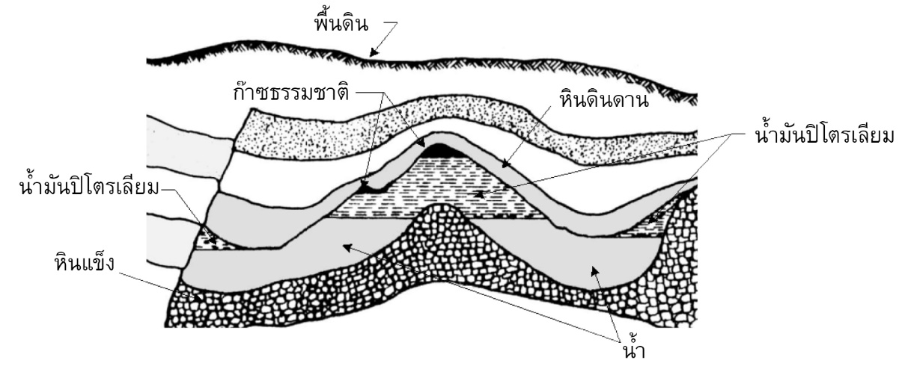
แหล่งกำเนิดของก๊าซธรรมชาติ
ก๊าซธรรมชาติส่วนมากแล้วจะอยู่ใต้พื้นดินลงไป ซึ่งอาจจะอยู่กับแหล่งน้ำมันดิบ หรืออาจถูกกักเก็บในแหล่งที่เป็นก๊าซล้วนๆ ก็ได้ แหล่งที่ขุดพบก๊าซธรรมชาติมักจะพบน้ำมันดิบด้วย แต่ก็ไม่แน่นอนเสมอไป โดยทั่วไปก๊าซธรรมชาติจากแหล่งผลิตเดียวกัน จะประกอบด้วยส่วนประกอบที่เหมือนกัน คือ สารไฮโดรคาร์บอน ซึ่งมีอยู่หลายชนิด ได้แก่ มีเทน โพรเพน บิวเทน เพนเทน เฮกเซน ฯลฯ หรืออาจประกอบด้วยมีเทนล้วนๆ ก็ได้ ทั้งนี้ขึ้นอยู่กับสภาพแวดล้อมของแหล่งก๊าซธรรมชาติแต่ละแห่งเป็นสำคัญ แต่ส่วนมากแล้วก๊าซธรรมชาติจะประกอบด้วยก๊าซมีเทนมากกว่า 70% ขึ้นไป นอกจากนี้อาจมีก๊าซประเภทอื่นเจือปนอยู่บ้าง เช่น ก๊าซคาร์บอนไดออกไซด์ (CO₂) ไฮโดรเจนซัลไฟด์ (H₂S) และไนโตรเจน (N₂) เป็นต้น

Slide 4
แหล่งกำเนิดของก๊าซธรรมชาติ
จากการที่รัฐบาลมีนโยบายส่งเสริมและสนับสนุนให้เอกชนสำรวจค้นหาแหล่งปิโตรเลียม ภายในประเทศอย่างจริงจังมาตั้งแต่ปี พ.ศ. 2514 โดยการให้สัมปทานสำรวจและผลิตปิโตรเลียม ทำให้มีการค้นพบแหล่งปิโตรเลียมทั้งบนบกและในทะเล ปิโตรเลียมที่พบส่วนมากแล้วจะเป็นก๊าซธรรมชาติมากกว่าน้ำมันดิบ
แหล่งก๊าซธรรมชาติบนบกที่ค้นพบแล้ว ได้แก่ แหล่งก๊าซในบริเวณภาคตะวันออกเฉียงเหนือ ในแปลงสัมปทานของบริษัทเอสโซ่ฯ ประกอบด้วยแหล่งน้ำพอง ดุงมูล ภูฮ่อม ซึ่งเป็นแหล่งก๊าซอิสระ คือ เป็นแหล่งที่มีก๊าซธรรมชาติเพียงอย่างเดียวโดยไม่มีน้ำมันดิบหรือก๊าซธรรมชาติเหลวปนอยู่ ก๊าซธรรมชาติจากแหล่งน้ำพองได้เริ่มนำมาใช้ในการผลิตกระแสไฟฟ้าที่โรงไฟฟ้าน้ำพองของการไฟฟ้าฝ่ายผลิตแห่งประเทศไทย ตั้งแต่ปลายปี พ.ศ. 2533
นอกจากนั้น ในบริเวณที่ราบภาคกลางตอนบนได้มีการค้นพบก๊าซธรรมชาติรวมกับน้ำมันดิบบริเวณแหล่งสิริกิติ์ จังหวัดกำแพงเพชร ซึ่งเป็นแหล่งน้ำมันดิบที่ใหญ่ที่สุดของประเทศไทยโดยบริษัท ไทยเชลล์เอกซ์พลอเรชัน แอนด์ โปรดักชัน จำกัด และเริ่มผลิตใช้เมื่อปี พ.ศ. 2526 ในระยะแรกของการผลิต บริษัทได้ส่งก๊าซธรรมชาติมาใช้เป็นเชื้อเพลิงในการผลิตกระแสไฟฟ้า เพื่อป้อนสู่บริเวณใกล้เคียงเพียงอย่างเดียว และในปี พ.ศ. 2533 บริษัทได้สร้างโรงแยกก๊าซเพื่อแยกก๊าซปิโตรเลียมเหลว (LPG) ออกจากก๊าซและส่งก๊าซที่เหลือไปใช้ในการผลิตกระแสไฟฟ้า

Slide 5
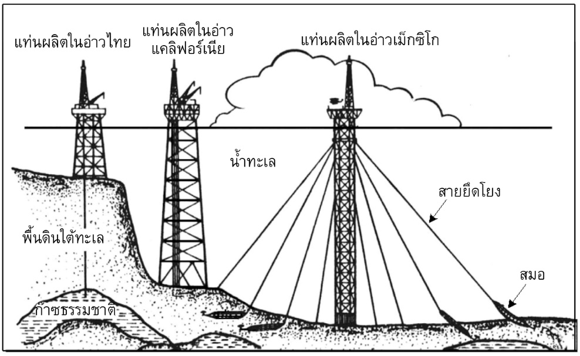
แหล่งกำเนิดของก๊าซธรรมชาติ
แหล่งก๊าซธรรมชาติในอ่าวไทย ส่วนมากแล้วก๊าซธรรมชาติมักจะเกิดร่วมกับก๊าซธรรมชาติเหลว (หรือ Condensate) ปัจจุบันบริษัท ยูโนแคลไทยแลนด์ จำกัด ได้สำรวจพบก๊าซธรรมชาติแล้ว 15 แหล่ง แหล่งเอราวัณเป็นแหล่งแรกที่ค้นพบ เมื่อปี พ.ศ. 2516 และเริ่มผลิตใช้งานปี พ.ศ. 2524 ต่อมาได้ค้นพบและพัฒนามาใช้ประโยชน์อีกหลายแหล่ง คือ แหล่งบรรพต สตูล ปลาทอง กะพง ฟูนาน และสุราษฎร์ธานี ซึ่งอยู่ในบริเวณใกล้เคียงกัน และในปีเดียวกันนั้นได้มีโครงการวางท่อส่งก๊าซจากอ่าวไทยมาขึ้นบกบริเวณมาบตาพุด อำเภอเมือง จังหวัดระยอง นับได้ว่าเป็นจุดเริ่มต้นของโครงการพัฒนาอุตสาหกรรมชายฝั่งทะเลภาคตะวันออก ก๊าซธรรมชาติจากแหล่งต่างๆ ของบริษัท ยูโนแคลฯขณะนี้นำมาใช้เป็นเชื้อเพลิงเพื่อผลิตกระแสไฟฟ้าที่โรงไฟฟ้าบางปะกงและโรงไฟฟ้าพระนครใต้ใช้เป็นเชื้อเพลิงในโรงงานอุตสาหกรรม เช่น อุตสาหกรรมปูนซีเมนต์ เซรามิก ใช้ผลิตก๊าซปิโตรเลียมเหลว (LPG) และใช้เป็นวัตถุดิบในอุตสาหกรรมปิโตรเคมี เป็นต้น

Slide 6
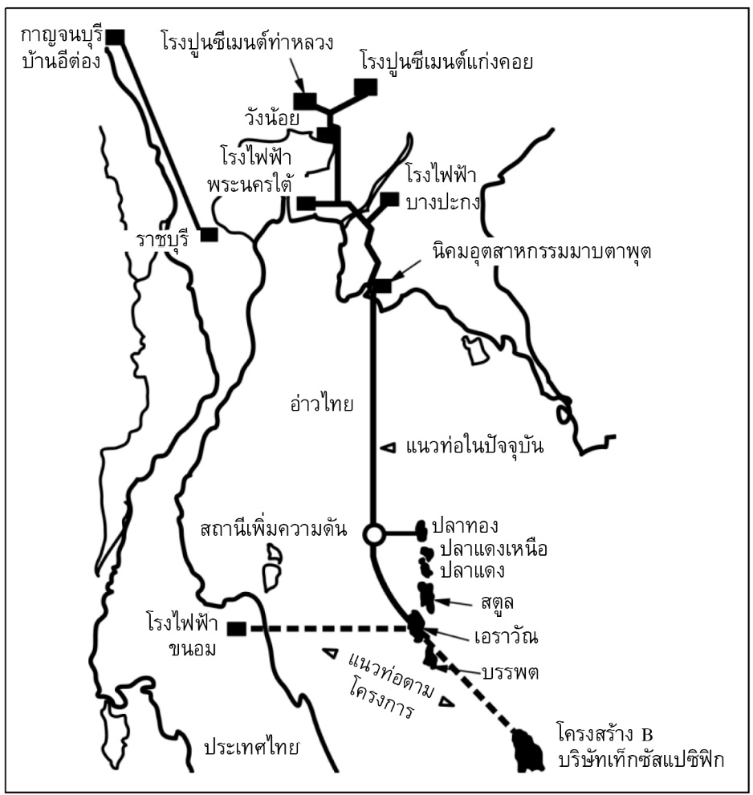
แหล่งกำเนิดของก๊าซธรรมชาติ

Slide 7
แหล่งกำเนิดของก๊าซธรรมชาติ
แหล่งก๊าซธรรมชาติในอ่าวไทยโดยเฉพาะแหล่งบงกช ซึ่งบริษัท เท็กซัสแปซิฟิกเป็นผู้ค้นพบเมื่อปี พ.ศ. 2515 ต่อมา ในปี พ.ศ. 2531 รัฐบาลไทยได้ขอซื้อสิทธิ์ในแปลงสัมปทานกลับคืนมา เพื่อพัฒนาก๊าซธรรมชาติจากแหล่งนี้ ส่วนหนึ่งส่ง ทางท่อมาใช้ผลิตกระแสไฟฟ้าที่โรงไฟฟ้าขนอมจังหวัดนครศรีธรรมราช และอีกส่วนหนึ่งส่งรวมกับก๊าซจากแหล่ง ของบริษัท ยูโนแคลฯ ไปยังโรงแยกก๊าซที่มาบตาพุด จังหวัดระยอง
แนวโน้มการค้นพบก๊าซธรรมชาติ (และน้ำมันดิบ) เพิ่มเติมในอนาคตนั้น บริเวณอ่าวไทยยังคงเป็นแหล่งที่สนใจ ของบริษัทผู้ลงทุนสำรวจและผลิตอยู่มาก ในทุกส่วนของอ่าวไทยโดยเฉพาะบริเวณพื้นที่พัฒนาร่วมระหว่างประเทศไทย และประเทศมาเลเซีย ซึ่งขณะนี้กำลังอยู่ในขั้นตกลงรายละเอียดการพัฒนาและใช้ประโยชน์กับประเทศมาเลเซีย พื้นที่บริเวณนี้ โดยสภาพทางธรณีวิทยามีโอกาสที่จะค้นพบก๊าซธรรมชาติสูงมาก
ในบางครั้งมีการค้นพบก๊าซธรรมชาติตามที่ลุ่ม หนองบึง ที่ชื้นแฉะ หรือที่เป็นแหล่งสะสมของสิ่งปฏิกูลทั้งหลายก็อาจทำให้เกิดก๊าซขึ้นได้ ซึ่งก๊าซที่ได้นี้จะประกอบด้วยก๊าซมีเทนเป็นส่วนใหญ่บางครั้งเรียกก๊าซชนิดนี้ว่า “ก๊าซโคลน” (Marsh Gas)

Slide 8
องค์ประกอบของก๊าซธรรมชาติ
ดังได้กล่าวมาแล้วว่าก๊าซธรรมชาติ หมายถึง สารประกอบไฮโดรคาร์บอนอิ่มตัว หรือทางเคมีเรียกว่า “แอลเคน” (alkane) แอลเคนเหล่านี้มีน้ำหนักโมเลกุลต่ำ และมีสถานะเป็นก๊าซที่อุณหภูมิ และความดันปกติ ก๊าซธรรมชาติมีแหล่งกำเนิด 2 ลักษณะ คือ
 แหล่งกักเก็บใต้พื้นดินเหมือนกับแหล่งกักเก็บน้ำมันดิบ ซึ่งจะนำเอาขึ้นมาใช้ประโยชน์ได้โดยการขุดเจาะเช่นเดียวกับ การขุดเจาะน้ำมันดิบโดยทั่วไป ก๊าซธรรมชาติลักษณะนี้ เรียกว่า “นอนแอสโซซิเอเตดก๊าซ” (Non-associated Gas)
 ก๊าซที่เกิดขึ้นระหว่างกระบวนการขุดเจาะน้ำมันดิบ เรียกว่า “แอสโซซิเอเตดก๊าซ” (Associated Gas) เนื่องจากไฮโดรคาร์บอนอิ่มตัวและมีน้ำหนักโมเลกุลต่ำ จึงมักจะอยู่เป็นสารละลายภายใต้ความดันสูง ขณะที่น้ำมันดิบถูกนำขึ้นมายังบนพื้นผิวโลก ความดันก็จะลดลง ไฮโดรคาร์บอนที่มีคาร์บอนตั้งแต่ 1-4 ตัว จะคืนสภาพเป็นก๊าซ เพราะไฮโดรคาร์บอนเหล่านี้มีจุดเดือดที่ต่ำกว่า 0 °C ที่ความดันบรรยากาศ ส่วนใหญ่ก๊าซธรรมชาติจะเกิดในลักษณะนี้ คือเป็นแอสโซซิเอเตดก๊าซ
องค์ประกอบของก๊าซธรรมชาติแต่ละแห่งจะแตกต่างกันออกไป แต่จะมีสารประกอบที่สำคัญเหมือนกัน คือ มีก๊าซมีเทน รวมอยู่กับส่วนประกอบอื่นๆ ซึ่งมีอยู่จำนวนน้อย ได้แก่ อีเทน โพรเพน และบิวเทน หลุมก๊าซธรรมชาติบางแห่งจะมีไฮโดรคาร์บอนที่หนักกว่าคาร์บอน 4 ตัว ปนอยู่ในปริมาณที่ไม่เท่ากัน ก๊าซธรรมชาติที่มีคาร์บอนมากกว่า 4 ตัวขึ้นไป เรียกว่า “เพนเทนพลัส” (Pentane Plus) มีสัญลักษณ์ย่อว่า C_{S}+ หรือเรียกชื่อที่คุ้นเคยก็คือ “แก๊สโซลีนธรรมชาติ” (Natural Gasoline)

Slide 9
องค์ประกอบของก๊าซธรรมชาติ
ก๊าซธรรมชาติที่มีไฮโดรคาร์บอนอิ่มตัวอื่นๆ นอกเหนือจากมีเทนปะปนอยู่จำนวนน้อยเรียกก๊าซชนิดนี้ว่า “ก๊าซธรรมชาติแห้ง” (Dry Natural Gas) หมายถึง ก๊าซชนิดที่เมื่อนำมาอัดที่อุณหภูมิปกติจะไม่มีหรือเกือบไม่มีของเหลวเกิดขึ้นเลย โดยทั่วไปแล้วก๊าซธรรมชาติแห้งที่แยกเอาก๊าซที่ไม่ใช่ไฮโดรคาร์บอนออก จะมีก๊าซมีเทนอยู่ประมาณ 85-95% ส่วนก๊าซที่มีพวกอีเทน โพรเพน บิวเทน และเพนเทนพลัส ในปริมาณมากปนอยู่เมื่อนำมาอัดที่อุณหภูมิปกติ ก๊าซเหล่านี้จะกลายเป็น ของเหลวเรียกก๊าซชนิดว่า “ก๊าซธรรมชาติเปียก” (Wet Natural Gas) แอสโซซิเอเตดก๊าซมักจะเป็นก๊าซธรรมชาติเปียก ก๊าซที่ได้จากหลุมก๊าซธรรมชาติมักจะเป็นก๊าซธรรมชาติแห้ง ส่วนประกอบอื่นในก๊าซธรรมชาติที่ไม่ใช่ไฮโดรคาร์บอน ได้แก่ คาร์บอนไดออกไซด์ ไนโตรเจน ไฮโดรเจนซัลไฟด์ ฮีเลียมและไอน้ำ ก๊าซธรรมชาติที่มีไฮโดรเจนซัลไฟด์ และคาร์บอนไดออกไซด์ปนอยู่ในปริมาณสูงเรียกก๊าซพวกนี้ว่า “ก๊าซธรรมชาติกัดกร่อน” (Sour Natural Fas) ก๊าซธรรมชาติ ที่กำจัดซัลเฟอร์ไดออกไซด์และคาร์บอนไดออกไซด์ออกแล้วเรียกว่า “ก๊าซธรรมชาติไม่กัดกร่อน” (Sweet Natural Gas)
 ไฮโดรคาร์บอนซัลไฟด์ เป็นก๊าซพิษที่มีอันตรายต่อมนุษย์น้อยกว่าก๊าซคาร์บอนมอนอกไซด์ ไฮโดรเจนซัลไฟด์ใช้ผลิตกรดซัลฟิวริก และผลิตภัณฑ์อื่นๆ ที่มีกำมะถันเป็นส่วนประกอบไฮโดรเจนซัลไฟด์จะมีฤทธิ์กัดกร่อน จึงจำเป็นต้องกำจัดออกจากก๊าซธรรมชาติก่อนที่จะนำไปใช้ประโยชน์ไฮโดรเจนซัลไฟด์ที่กำจัดออกนี้มักจะมีความเข้มข้นสูงจึงนำไปผลิตเป็นกำมะถันบริสุทธิ์ได้

Slide 10
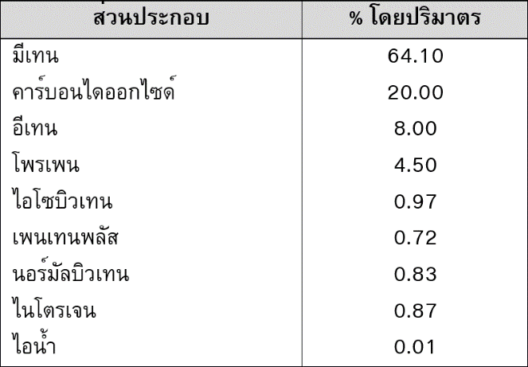
องค์ประกอบของก๊าซธรรมชาติ
 คาร์บอนไดออกไซด์ นอกจากมีฤทธิ์เป็นกรดก่อให้เกิดการกัดกร่อนแล้ว ยังเกิดการแข็งตัวที่อุณหภูมิต่ำอีกด้วย ทำให้เกิดปัญหาการอุดตันภายในระบบท่อ และเครื่องมืออุปกรณ์ต่างๆ จึงจำเป็นต้องกำจัดคาร์บอนไดออกไซด์ออก ถ้ามีคาร์บอนไดออกไซด์ในปริมาณมาก เมื่อแยกออกมาแล้วสามารถนำไปทำเป็นน้ำแข็งแห้งได้
 ไอน้ำ ถ้ามีอยู่ปะปนในก๊าซธรรมชาติจะทำให้เกิดปัญหาการอุดตันตามท่อขนส่ง โดยเฉพาะประเทศในเมืองหนาว เนื่องจากน้ำรวมตัวกับไฮโดรคาร์บอน คือ พวกมีเทน ทำให้เกิดสารไฮเดรตซึ่งมีลักษณะคล้ายเกล็ดหิมะ เป็นผลึกสีขาว มีไฮโดรคาร์บอนอยู่ตรงกลางล้อมรอบด้วยโมเลกุลของน้ำ ซึ่งจะเกิดขึ้นได้ที่อุณหภูมิใกล้จุดเยือกแข็ง
 ไนโตรเจน เป็นก๊าซที่แยกออกได้ยากและเสียค่าใช้จ่ายสูง เพราะต้องทำให้เย็นจัดภายใต้ความดัน จึงจะทำให้เป็นของเหลวได้ ถ้าก๊าซธรรมชาติมีไนโตรเจนอยู่ปริมาณน้อย มักจะไม่แยกออกเพราะไนโตรเจนจะไม่ก่อให้เกิดปัญหาใดๆ เพียงแต่จะทำให้ค่าความร้อนที่ได้จากการเผาไหม้ลดลง
ตาราง แสดงองค์ประกอบของก๊าซธรรมชาติจากอ่าวไทย

Slide 11
องค์ประกอบของก๊าซธรรมชาติ
ปกติแล้วก๊าซธรรมชาติแห้งจะผ่านขั้นตอนการบำบัดเพียงเล็กน้อยก็สามารถนำไปใช้ประโยชน์ได้เลย สำหรับก๊าซธรรมชาติเปียก นั้นจะต้องนำมาแยกเอาอีเทน โพรเพน บิวเทน และเพนเทนพลัสออกโดยการสกัดด้วยตัวทำลายไฮโดรคาร์บอนที่อุณหภูมิ -45 °C หรือทำให้เย็นลงถึงอุณหภูมิ -120 °Cจะทำให้อีเทน โพรเพน บิวเทน และเพนเทนพลัส กลายเป็นของเหลว เรียกว่า “ของเหลวก๊าซธรรมชาติ” หรือที่เรียกกันโดยทั่วไปว่า “ก๊าซเหลว” (Gas Liquids) แบ่งออกได้เป็น 2 ส่วน คือ
1. ส่วนที่มีองค์ประกอบส่วนใหญ่เป็นโพรเพน มีบิวเทนปนอยู่บ้างเล็กน้อย เรียกว่า “ก๊าซปิโตรเลียมเหลว” (Liquefied Petroleum Gas) หรือเรียกย่อๆ ว่า แอลพีจี (LPG) ใช้เป็นก๊าซสำหรับการหุงต้มในครัวเรือน
2. แก๊สโซลีนธรรมชาติ (Natural Gasoline) เป็นส่วนที่มีองค์ประกอบโดยส่วนใหญ่เป็นไฮโดรคาร์บอน 5 อะตอม หรือมากกว่า 5 อะตอมขึ้นไป ใช้ผสมในแก๊สโซลีน หรือที่เรียกทั่วไปว่าน้ำมันเบนซิน ในกรณีที่ขาดแคลนน้ำมันเบนซิน แก๊สโซลีนธรรมชาติจะถูกสังเคราะห์ขึ้นจากถ่านหิน เรียกว่า “แก๊สโซลีนธรรมชาติสังเคราะห์ (Synthetic Natural Gasoline)” หรือเรียกย่อๆ ว่า เอสเอ็นจี (SNG)

Slide 12
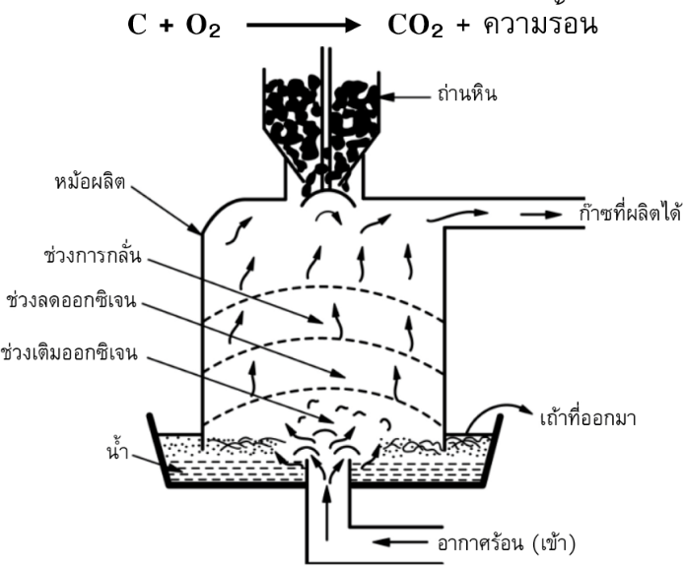
การแบ่งประเภทเชื้อเพลิงก๊าซ
ก๊าซที่นำมาใช้เป็นเชื้อเพลิงมีหลายชนิดและมีชื่อเรียกแตกต่างกันออกไป ชนิดที่สำคัญ ได้แก่
1. ก๊าซชีวมวล เป็นก๊าซเชื้อเพลิงที่ได้จากกระบวนการผลิต โดยการใช้ถ่านหินหรือไม้เป็นวัตถุดิบนำไปเผาในเตาปฏิกรณ์แบบแพ็กเบด (Packed Bed) ที่มีปริมาณจำกัด ซึ่งปริมาณอากาศที่ใช้จะต้องมีอัตราส่วนที่พอเหมาะกับก๊าซที่จะผลิตก๊าซชีวมวล แบ่งออกได้เป็น
1) โพรดิวเซอร์ก๊าซ (Producer Gas) การผลิตเชื้อเพลิงก๊าซชนิดนี้จะใช้ถ่านลิกไนต์คุณภาพสูง หรือถ่านบิทูมินัสในการผลิตก๊าซ โดยการป้อนถ่านหินลงทางด้านบนของหม้อผลิตแล้วให้อากาศร้อนผ่านขึ้นมาทางด้านล่างของหม้อผลิต การเผาไหม้ในช่วงแรกอากาศร้อนจะทำปฏิกิริยากับคาร์บอนในถ่านหิน เกิดก๊าซคาร์บอนไดออกไซด์ (CO₂) ออกมา เรียกช่วงการเกิดปฏิกิริยานี้ว่า “ช่วงการเติมออกซิเจน” (Oxidation Zone)

Slide 13
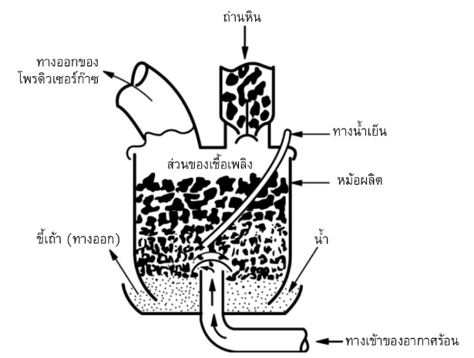
การแบ่งประเภทเชื้อเพลิงก๊าซ
โดยทั่วไปแล้ว การเผาไหม้ระหว่างคาร์บอนกับออกซิเจนในอากาศมักจะเกิดไม่ค่อยสมบูรณ์จะทำให้ได้ก๊าซคาร์บอนมอนอกไซด์และความร้อนออกมา เรียกปฏิกิริยานี้ว่า “ปฏิกิริยาโบดูอาร์ก”
ก๊าซคาร์บอนไดออกไซด์ที่เกิดจากการเผาไหม้จะผ่านขึ้นไปยังชั้นถัดไป และทำปฏิกิริยากับธาตุคาร์บอนของถ่านหินอีกครั้ง ซึ่งจะทำให้ได้ก๊าซคาร์บอนมอนอกไซด์ออกมา เรียกปฏิกิริยานี้ว่า “ช่วงการลดออกซิเจน” (Reduction Zone)
ในช่วงบนสุดของหม้อผลิตอุณหภูมิจะต่ำกว่าช่วงล่าง ก๊าซคาร์บอนมอนอกไซด์ ที่ผ่านขึ้นไปจะไม่ทำปฏิกิริยากับธาตุคาร์บอนของถ่านหิน จำเป็นต้องเพิ่มอุณหภูมิของก๊าซในช่วงนี้ เพื่อขับไล่สารระเหยและความชื้นในถ่านหินให้ออกไป ช่วงนี้เรียกว่า “ช่วงการกลั่น” (Distillation Zone) ก๊าซที่ได้ คือ ก๊าซคาร์บอนมอนอกไซด์ และก๊าซไนโตรเจน (เป็นก๊าซที่ได้จากอากาศร้อนและมีปริมาณสูง) การเพิ่มปริมาณของคาร์บอนมอนอกไซด์ให้มากขึ้นทำได้โดยการฉีดน้ำร้อนเข้าไปเป็นครั้งคราว

Slide 14
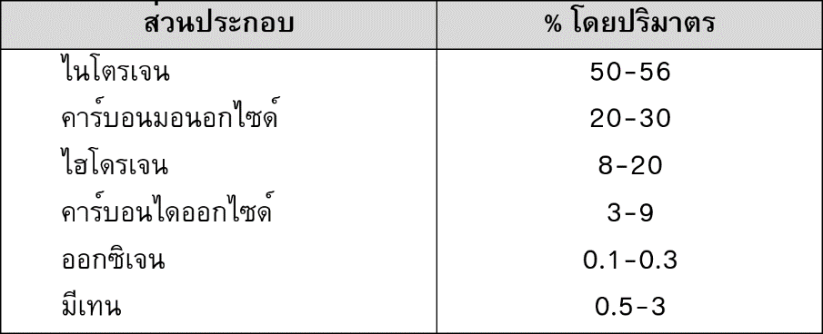
การแบ่งประเภทเชื้อเพลิงก๊าซ
จากรูป ไอน้ำร้อนที่ฉีดเข้าไปในหม้อผลิตจะทำปฏิกิริยากับถ่านหินที่ร้อน ทำให้ปริมาณก๊าซคาร์บอนมอนอกไซด์และก๊าซไฮโดรเจนเพิ่มขึ้น โพรดิวเซอร์ก๊าซที่ผลิตจากถ่านหินบิทูมินัส ทั่วไปจะมีค่าความร้อนอยู่ในช่วง 140-180 บีทียู/ลูกบาศก์ฟุต และมีส่วนประกอบของก๊าซต่างๆ ดังนี้
ตาราง ส่วนประกอบของโพรดิวเซอร์ก๊าซที่ผลิตจากถ่านหินบิทูมินัส
เตาปฏิกรณ์ที่ใช้ในการผลิตโพรดิวเซอร์ก๊าซมีหลายแบบที่นิยมใช้ ได้แก่
 แบบก๊าซไหลขึ้น (Up Draught Unit) อากาศจะเข้าทางด้านล่างใต้บริเวณที่มีการเผาไหม้ ส่วนโพรดิวเซอร์ก๊าซ จะออกทางด้านบนของเตา

Slide 15
การแบ่งประเภทเชื้อเพลิงก๊าซ
 แบบก๊าซไหลลง (Down Draught Unit) อากาศจะเข้าตรงกลางเตาสู่บริเวณที่มีการเผาไหม้ ก๊าซร้อนจากบริเวณเผาไหม้จะทำให้โพรดิวเซอร์ก๊าซที่ออกมามีความสะอาดมากขึ้นการนำโพรดิวเซอร์ก๊าซไปใช้งานนั้น ส่วนมากจะใช้ในงานอุตสาหกรรมการผลิตต่างๆ เช่น การผลิตปูนซีเมนต์ แก้ว เซรามิก ฯลฯ และยังนำไปใช้ในเครื่องยนต์ต้นกำลังอีกด้วย

Slide 16
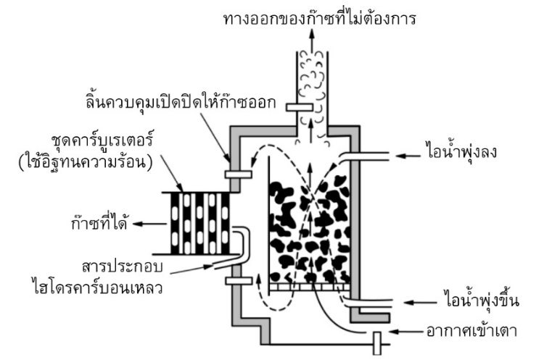
การแบ่งประเภทเชื้อเพลิงก๊าซ
2) วอเตอร์ก๊าซ (Water Gas) ก๊าซนี้บางครั้งอาจเรียกว่า “ก๊าซสีน้ำเงิน” เพราะในขณะที่เกิดการเผาไหม้จะให้เปลวไฟสีน้ำเงินออกมา การผลิตเชื้อเพลิงก๊าซชนิดนี้มีกระบวนการผลิตคล้ายกับโพรดิวเซอร์ก๊าซ โดยการฉีดไอน้ำร้อนผ่านไปยังถ่านหิน ที่กำลังร้อน ทำให้เกิดปฏิกิริยาทางเคมีระหว่างไอน้ำร้อนกับถ่านหินร้อน ใช้อากาศร้อนเป็นตัวทำให้ถ่านหินร้อนขึ้นอีกทางหนึ่ง เพื่อให้ปฏิกิริยาเกิดขึ้นอย่างสมบูรณ์ ก๊าซที่ได้ส่วนมาก คือ คาร์บอนมอนอกไซด์ ไฮโดรเจน โดยมีคาร์บอนไดออกไซด์และไนโตรเจน อยู่จำนวนน้อย ค่าความร้อนทางเชื้อเพลิงของวอเตอร์ก๊าซประมาณ 300 บีทียู/ลูกบาศก์ฟุต
3) คาร์บูเรตต์วอเตอร์ก๊าซ (Carburetted Water Gas) เป็นการนำเอาวอเตอร์ก๊าซซึ่งเป็นก๊าซที่มีค่าความร้อนทางเชื้อเพลิงต่ำมาปรับปรุง โดยการนำเอาวอเตอร์ก๊าซมาฉีดไอน้ำเข้าไปในกระบวนการผลิต เพื่อให้ไอน้ำและไอน้ำมันแตกตัวเป็นก๊าซคาร์บอนมอนอกไซด์และไฮโดรเจน ซึ่งจะทำให้ค่าความร้อนที่ได้เพิ่มมากขึ้นเป็น 500-600 บีทียู/ลูกบาศก์ฟุต ทั้งนี้ขึ้นอยู่กับวิธีการผลิตและชนิดของถ่านหินที่นำมาใช้
แสดงลักษณะการผลิตคาร์บูเร็ตต์วอเตอร์ก๊าซ (แบบง่าย)

Slide 17
การแบ่งประเภทเชื้อเพลิงก๊าซ
4) รีไฟเนอรีออยล์ก๊าซ (Refinery Oil Gas) เป็นเชื้อเพลิงก๊าซที่ได้จากการกลั่นน้ำมันปิโตรเลียม ก๊าซชนิดนี้ส่วนใหญ่จะนำกลับไปใช้ในการให้ความร้อนแก่โรงกลั่นน้ำมันอีกครั้งหนึ่งและยังนำไปใช้เป็นวัตถุดิบในการผลิตน้ำมันแก๊สโซลีน ที่มีค่าออกเทนสูง มีส่วนประกอบที่สำคัญคือ มีเทน อีเทน เอทิลีน และโพรพิลีน
2. ก๊าซธรรมชาติ (Natural Gas) เป็นสารประกอบไฮโดรคาร์บอนชนิดหนึ่ง มีลักษณะการจับตัวของโมเลกุลเช่นเดียวกับน้ำมัน ธาตุสองชนิดนี้จะรวมตัวกันในสัดส่วนของอะตอมที่แตกต่างกัน และให้สารประกอบที่ต่างกันด้วย เช่น ก๊าซมีเทน จะประกอบด้วยคาร์บอน 1 อะตอม และไฮโดรเจน 4 อะตอม อีเทนประกอบด้วยคาร์บอน 2 อะตอมกับไฮโดรเจน 6 อะตอม หรือออกเทนที่มีคาร์บอนเพิ่มเป็น 8 อะตอม และไฮโดรเจนเป็น 18 อะตอม เป็นต้น
3. ก๊าซชีวภาพ (Bio-gas) เป็นก๊าซที่เกิดจากการหมักและการย่อยสลายของสารอินทรีย์ เช่น มูลสัตว์ประเภทต่างๆ ตลอดจนวัสดุที่เหลือใช้ทางการเกษตรและอุตสาหกรรม ได้มีการพัฒนาการหมักโดยใช้เทคโนโลยีแบบธรรมดา เป็นการกำจัดมูลสัตว์วิธีหนึ่งที่ไม่ก่อให้เกิดมลพิษต่อสิ่งแวดล้อมประสิทธิภาพและผลผลิตก๊าซจะมีมากน้อยเพียงใด ขึ้นอยู่กับปริมาณคุณภาพของวัตถุดิบ และขนาดของภาชนะที่จะใช้หมักด้วย

Slide 18
การแยกประเภทก๊าซตามการใช้ประโยชน์
โดยทั่วไปแล้วก๊าซธรรมชาติ อาจแบ่งออกเป็น 2 ประเภทที่สำคัญ คือ
1. ก๊าซธรรมชาติแห้ง (Dry Natural Gas) มีสถานะเป็นไอหรือก๊าซที่อุณหภูมิและความดันบรรยากาศ ประกอบด้วยสารประกอบไฮโดรคาร์บอน ประเภทพาราฟิน (Lighter Paraffin Hydrocarbon)และมีส่วนประกอบของก๊าซมีเทนในปริมาณที่มากกว่าก๊าซอีเทน ก่อนการนำไปใช้งานจะต้องมีการแยกสารมลทินบางชนิดออกก่อน การขนส่งอาจใช้วิธีส่งตามท่อหรือถ้ามีปริมาณมากจะแปรสภาพให้เป็นก๊าซเหลว (Liquefied Natural Gas หรือ LNG) โดยการทำให้เย็นจัดที่อุณหภูมิต่ำกว่าจุดเยือกแข็งถึง -161 °C แล้วบรรจุลงถังอะลูมิเนียมที่สามารถควบคุมความเย็นได้เป็นพิเศษ เป็นวิธีการที่จัดส่งก๊าซไปยังสถานที่ต่างๆ แต่มีข้อเสียคือ ต้องเสียค่าใช้จ่ายสูง
ประโยชน์จากก๊าซธรรมชาติแห้ง มีดังนี้คือ
 ใช้ในการผลิตกระแสไฟฟ้าแทนน้ำมันเตา และใช้ในโรงงานอุตสาหกรรมต่างๆ เช่น โรงงานผลิตปูนซีเมนต์ และโรงงานผลิตแก้วและกระจก โรงงานถลุงเหล็ก โรงงานผลิตโซดาแอช เป็นต้น
 ใช้เป็นวัตถุดิบในการผลิตก๊าซธรรมชาติเหลวนี้ หมายความว่า จะต้องผลิตก๊าซแห้งได้ในปริมาณมากเกินความต้องการ จากนั้นจึงแปรสภาพเป็นก๊าซเหลว แล้วบรรจุถังอะลูมิเนียมซึ่งควบคุมความเย็นเป็นพิเศษ เพื่อการขนส่งไปยังที่ต่างๆ
 ใช้เป็นวัตถุดิบในการผลิตเมทานอล ปุ๋ยไนโตรเจนประเภทต่างๆ เช่น เกลือ แอมโมเนียม ฯลฯ และผลิตภัณฑ์เคมีปิโตรเลียมต่างๆ

Slide 19
การแยกประเภทก๊าซตามการใช้ประโยชน์
2. ก๊าซธรรมชาติชื้น (Wet Natural Gas) หรือก๊าซเปียก ก๊าซชนิดนี้จะมีสถานะเป็นไอ หรือก๊าซที่อุณหภูมิและความดันบรรยากาศเช่นเดียวกับก๊าซธรรมชาติแห้ง แต่สามารถทำให้กลั่นตัวเป็นของเหลวได้โดยการลดความดันลงให้เหลือเพียง 70 ปอนด์/ตารางนิ้ว แล้วแยกออกจากก๊าซธรรมชาติอัดใส่ถังเป็นก๊าซธรรมชาติเหลว ก๊าซชนิดนี้ประกอบด้วยสารไฮโดรคาร์บอนชนิดหนัก คือ ประกอบด้วยโพรเพน (C₃H₈) และบิวเทน (C₄H₁₀) และอาจมีสารประกอบอื่น เช่น เพนเทน (C₅H₁₂) เฮกเซน (C₆H₁₄) และเฮปเทน (C₇H₁₆) เป็นต้น ปะปนอยู่ด้วย
ประโยชน์ของก๊าซธรรมชาติชื้น มีดังนี้
 ใช้เป็นเชื้อเพลิงในการประกอบอาหารในครัวเรือน
 ใช้เป็นเชื้อเพลิงสำหรับเครื่องยนต์
 ใช้เป็นวัตถุดิบป้อนโรงกลั่นแทนน้ำมันบางส่วน
 ใช้กับระบบตู้เย็นและเครื่องทำความเย็น
 ใช้เป็นวัตถุดิบในการผลิต ผลิตภัณฑ์ปิโตรเลียมชนิดต่างๆ
ก๊าซชื้นที่ใช้เป็นวัตถุดิบในการผลิต แก๊สโซลีนธรรมชาติ (Natural Gasoline) หรือที่เรียกว่า “คอนเดนเซต” ก็คือ สารประกอบไฮโดรคาร์บอนจำพวก เพนเทน เฮกเทน และออกเทน ซึ่งจะมีสภาพเป็นของเหลว เมื่อถูกนำขึ้นมาถึงปากบ่อบนแท่นผลิต ก๊าซธรรมชาติจะถูกแยกออกบนแท่นผลิตส่วนการขนส่งจะใช้วิธีลำเลียงไปตามท่อหรือส่งไปทางเรือก็ได้
ประโยชน์ของแก๊สโซลีนธรรมชาติ มีดังนี้
 ใช้นำไปเพิ่มค่าออกเทนให้กับน้ำมันเบนซินที่ใช้กับรถยนต์โดยทั่วไป
 ใช้เป็นวัตถุดิบในการป้อนโรงกลั่น ซึ่งจะให้ผลได้ดีกว่าน้ำมันดิบ
 ใช้เป็นวัตถุดิบในการผลิต ผลิตเคมีภัณฑ์ปิโตรเลียมชนิดต่างๆ

Slide 20
การแยกประเภทก๊าซตามการใช้ประโยชน์
3. ก๊าซธรรมชาติอัด (Compressed Natural Gas : CNG) หมายถึง ก๊าซที่แยกออกมาจากก๊าซธรรมชาติประเภทก๊าซธรรมชาติแห้ง มีส่วนประกอบของมีเทนเป็นองค์ประกอบหลัก มีสารประกอบไฮโดรคาร์บอนและสารอื่นๆ เจือปนบ้างเล็กน้อย เนื่องจากก๊าซมีเทนมีน้ำหนักเบากว่าอากาศ และเบากว่าโพรเพนและบิวเทนมาก จึงต้องเก็บก๊าซธรรมชาติอัดไว้ในถังที่สามารถรับความดันก๊าซได้สูงกว่า 2,400 ปอนด์/ตารางนิ้วหรือประมาณ 163 เท่าของความดันบรรยากาศ ซึ่งเมื่อเทียบกับความดันในถังก๊าซ LPG แล้ว ก๊าซ CNG จะต้องใช้ความดันสูงกว่าประมาณ 8 เท่า (ความดันในถังก๊าซ LPG ประมาณ 120 ปอนด์/ตารางนิ้ว) จึงเป็นสาเหตุที่ไม่นิยมใช้เชื้อเพลิงที่มีส่วนประกอบหลักเป็นมีเทน ในกระบวนการอุตสาหกรรมและยานพาหนะทั่วไป
ก๊าซธรรมชาติที่พบในอ่าวไทย ประกอบด้วยส่วนต่างๆ ที่สำคัญ ดังนี้
 ส่วนที่เป็นสารประกอบไฮโดรคาร์บอน (ที่ติดไฟ) จะถูกนำไปใช้เป็นเชื้อเพลิงและพลังงานก๊าซธรรมชาติ ในสัดส่วนเฉลี่ยสูงกว่า 70%
 ส่วนเจือปนที่ไม่ติดไฟและไม่เผาไหม้ ได้แก่ ก๊าซเฉื่อยหรือไนโตรเจนประมาณ 0.9-1% คาร์บอนไดออกไซด์ประมาณ 5-25% และไอน้ำ ต้องมีการควบคุมปริมาณให้เหมาะสมด้วย
 ส่วนสารมลทิน ได้แก่ ไฮโดรเจนซัลไฟด์ และกำมะถัน ก๊าซธรรมชาติในอ่าวไทยจะให้ค่าความร้อนระหว่าง 950-1,150 บีทียู/ลูกบาศก์ฟุต และมีก๊าซเฉื่อยปนอยู่ประมาณ 25%ก๊าซนั้นจะมีความร้อนเฉลี่ย 900 บีทียู/ลูกบาศก์ฟุต

Slide 21
กระบวนการแยกก๊าซธรรมชาติ
ก่อนการนำก๊าซธรรมชาติไปใช้ประโยชน์นั้น จำเป็นจะต้องทำการแยกเป็นส่วนต่างๆ เสียก่อนกระบวนการแยกก๊าซธรรมชาติแต่ละแห่งไม่เหมือนกัน ทั้งนี้ขึ้นอยู่กับสารประกอบที่มีในก๊าซธรรมชาติและรูปแบบของผลิตภัณฑ์ก๊าซธรรมชาติ ที่ต้องการผลิต กระบวนการที่ใช้อยู่ในโรงแยกก๊าซธรรมชาติของการปิโตรเลียมแห่งประเทศไทย มีหลักการแยกที่สำคัญดังนี้
โรงแยกก๊าซธรรมชาติของปิโตรเลียมแห่งประเทศไทย ได้ถูกออกแบบมาเพื่อการผลิตก๊าซปิโตรเลียมเหลวเป็นหลัก นอกจากนี้แล้วยังสามารถผลิตอีเทนและโพรเพนบริสุทธิ์ สำหรับใช้เป็นวัตถุดิบในอุตสาหกรรมปิโตรเคมี ส่วนมีเทนจะถูกส่งไปจำหน่ายเป็นเชื้อเพลิงแทนน้ำมันเตา หรืออาจนำไปเป็นวัตถุดิบในการผลิตปุ๋ยเคมี และเมทานอล
เมื่อพิจารณาดูสารประกอบของก๊าซธรรมชาติจากอ่าวไทยแล้ว จะเห็นได้ว่าในก๊าซธรรมชาติจะมีปริมาณของคาร์บอนไดออกไซด์ อยู่สูงมากถึง 20% นับว่าเป็นสารประกอบอันดับสองรองจากมีเทนซึ่งมีอยู่ 64% ในกระบวนการแยกก๊าซธรรมชาติ จึงต้องมีหน่วยกำจัดคาร์บอนไดออกไซด์ด้วย

Slide 22
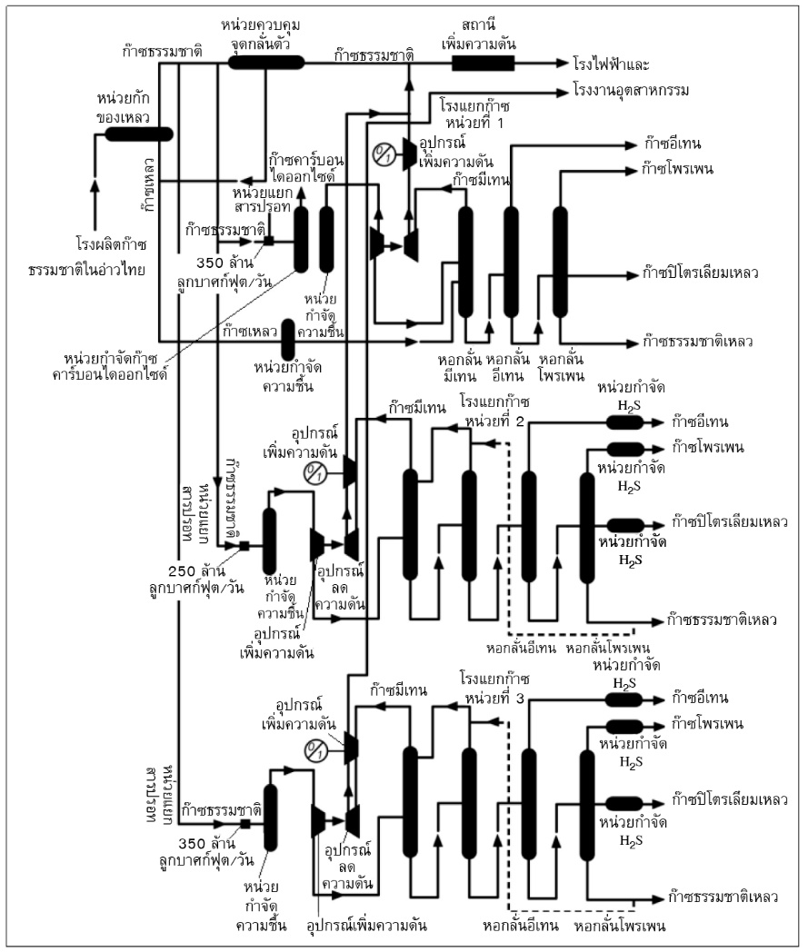
กระบวนการแยกก๊าซธรรมชาติ
แสดงกระบวนการแยกก๊าซธรรมชาติของการปิโตรเลียมแห่งประเทศไทย

Slide 23
กระบวนการแยกก๊าซธรรมชาติ
กระบวนการแยกก๊าซธรรมชาติจะใช้วิธีการกลั่นลำดับส่วน ดังนั้นจึงต้องทำให้ก๊าซธรรมชาติเปลี่ยนสถานะจากก๊าซเป็นของเหลวเสียก่อน โดยการทำให้เย็นด้วยการลดอุณหภูมิและลดความดันลงจากนั้นจึงค่อยๆ เพิ่มอุณหภูมิ เพื่อทำให้ก๊าซแต่ละตัวซึ่งอยู่ในสถานะเป็นของเหลวเดือดและเกิดการกลั่นตัวแยกออกมา แต่เนื่องจากก๊าซธรรมชาติมีก๊าซคาร์บอนไดออกไซด์ปนอยู่มาก ขณะที่ลดอุณหภูมิลงก๊าซคาร์บอนไดออกไซด์จะแข็งตัว อาจเกิดการอุดตันตามท่อและอุปกรณ์ได้ ดังนั้นจึงจำเป็นต้องแยกก๊าซคาร์บอนไดออกไซด์ออกเสียก่อน
จากนั้นจึงผ่านก๊าซธรรมชาติเข้าหน่วยแยกของเหลว (Slug Catcher) เพื่อแยกสารประกอบคาร์บอนหนัก ซึ่งอยู่ในสถานะเป็นก๊าซตั้งแต่ที่แท่นผลิตปิโตรเลียม แต่จะเปลี่ยนเป็นของเหลวขณะส่งมาตามท่อ เพราะอุณหภูมิและความดันจะเปลี่ยนไปตามระยะทางที่หน่วยแยกของเหลว จึงเป็นการแยกของเหลวออกจากก๊าซธรรมชาติ โดยที่ก๊าซธรรมชาติจะถูกส่งต่อไปยังหน่วยกำจัดสารปรอท
ก๊าซธรรมชาติที่ถูกกำจัดสารปรอทออกแล้ว จะถูกส่งต่อไปยังหน่วยกำจัดคาร์บอนไดออกไซด์วิธีการคือ การผ่านก๊าซธรรมชาติ ลงไปในสารละลายโพแทสเซียมคาร์บอเนต (K₂CO₂) สารละลายดังกล่าวจะจับคาร์บอนไดออกไซด์เอาไว้ แล้วปล่อยให้ก๊าซอื่นผ่านออกมา การกำจัดคาร์บอนไดออกไซด์โดยวิธีนี้เรียกว่า “กระบวนการเบนฟิลด์วอช” (Benfield Wash Process)
เมื่อสารละลายโพแทสเซียมคาร์บอเนตจับคาร์บอนไดออกไซด์ไว้เต็มที่แล้ว จากนั้นนำมาทำให้ร้อน เพื่อไล่ก๊าซคาร์บอนไดออกไซด์ออกจากสารละลาย และนำสารละลายหลับมาใช้ได้ใหม่ก๊าซที่ผ่านการกำจัดคาร์บอนไดออกไซด์จะมีไอน้ำติดออกมาด้วย จากการสัมผัสกับสารละลายโพแทสเซียมคาร์บอเนต จึงต้องทำให้แห้งก่อนที่จะส่งไปลดอุณหภูมิ มิฉะนั้นแล้วไอน้ำจะแข็งตัวทำให้เกิดปัญหาการอุดตันได้

Slide 24
กระบวนการแยกก๊าซธรรมชาติ
วิธีการทำให้แห้ง คือ การดูดความชื้นโดยใช้โมเลกุลาร์ซีฟ ซึ่งเป็นวัสดุที่มีรูพรุน โดยการเลือกใช้โมเลกุลาร์ซีฟที่มีขนาดของรูพรุนเท่ากับขนาดโมเลกุลของน้ำ โมเลกุลาร์ซีฟจะดูดเฉพาะโมเลกุลของน้ำเอาไว้ โดยปล่อยให้สารอื่นผ่านออกไปได้ ก๊าซธรรมชาติที่ผ่านโมเลกุลาร์ซีฟแล้ว จะมีปริมาณไอน้ำต่ำกว่า 1 ส่วนในล้านส่วนหรือต่ำกว่า 1 พีพีเอ็ม (ppm) โมเลกุลาร์ซีฟ สามารถนำกลับมาใช้ดูดไอน้ำได้อีก หลังจากใช้อากาศร้อนไล่ไอน้ำออกหมดแล้ว
ก๊าซที่แยกไอน้ำออกแล้ว จะถูกลดอุณหภูมิเป็นขั้นๆ โดยการถ่ายเทความร้อนกับระบบเครื่องเย็นจนถึงอุณหภูมิ -69 °C ต่อจากนั้นจะผ่านเครื่องลดความดัน จากความดัน 42 บรรยากาศ เหลือเพียง 16 บรรยากาศ ทำให้อุณหภูมิลดลงต่ำสุดเป็น -103 °C ณ จุดนี้จะทำให้มีเทนบางส่วนกลายเป็นของเหลวด้วย และเมื่อส่งของผสมต่อไปยังหอกลั่นมีเทน (Demethanizer) ซึ่งมีอุณหภูมิขึ้นมีเทนจะเดือดและแยกออกมาทางด้านบนของหอกลั่น ส่วนของเหลวที่เป็นของผสมของอีเทนและก๊าซหนักกว่าที่เรียกว่า “อีเทนพลัส” (Ethane Plus) จะถูกปั๊มออกทางด้านล่างของหอกลั่น และถูกส่งต่อไปยังหอกลั่นอีเทน (Deethanizer) ซึ่งจะเพิ่มอุณหภูมิเพื่อให้อีเทนเดือด และแยกตัวออกมาทางด้านบนของหอกกลั่นที่อุณภูมิประมาณ 5 °C ส่วนของเหลวที่ออกมาทางด้านล่างของหอกลั่น คือ โพรเพนหรือที่เรียกว่า “โพรเพนพลัส” (Propane Plus)
โพรเพนพลัสจะถูกส่งต่อไปยังหอกลั่นโพรเพน (Depropanizer) ซึ่งเป็นหอกลั่นสุดท้ายโดยโพรเพนจะเดือดและแยกตัวออกมาทางด้านบนของหอกลั่นที่อุณหภูมิประมาณ 95 °C ส่วนก๊าซผสมของโพรเพนกับบิวเทนจะแยกตัวออกมาทางด้านข้างของหอกลั่นที่อุณหภูมิประมาณ 75 °C ซึ่งเรียกก๊าซชนิดนี้ว่า “ก๊าซปิโตรเลียมเหลว” ของเหลวที่ออกมาทางด้านล่างของหอกลั่นที่อุณหภูมิ 168 °C คือ แก๊สโซลีนธรรมชาติ หรือเพนเทนพลัส

Slide 25
กระบวนการแยกก๊าซธรรมชาติ
ก๊าซที่ได้จากหอกลั่นมีเทนจะมีความดันเพียง 14 บรรยากาศ ดังนั้นจำเป็นต้องเพิ่มความดันให้สูงถึง 44 บรรยากาศ จึงจะมีความดันสูงพอสำหรับการส่งไปตามท่อส่งก๊าซได้ ก๊าซที่ได้จะเข้าไปผสมกับก๊าซธรรมชาติที่ผ่านการกลั่นตัวแล้ว โดยจุดกลั่นตัวจะตั้งอุณหภูมิไว้ประมาณ 16 °C เพื่อแยกเอาไฮโดรคาร์บอนหนักออก เป็นการป้องกันไม่ให้เกิดของเหลวตกค้างอยู่ตามท่อส่งก๊าซ ซึ่งจะเกิดขึ้นได้ตามระยะทางการขนส่ง ก๊าซมีเทนผสมกับก๊าซธรรมชาติที่แยกก๊าซเหลวออกแล้ว นี้จะถูกส่งต่อไปยังโรงไฟฟ้าและโรงงานอุตสาหกรรมเพื่อใช้เป็นเชื้อเพลิง การปิโตรเลียมแห่งประเทศไทย เรียกก๊าซชนิดนี้ว่า “เซลล์ก๊าซ” (Sales Gas)

Slide 26
การใช้ก๊าซแอลพิจี
ก๊าซแอลพีจี หรือก๊าซปิโตรเลียมเหลว หรือก๊าซหุงต้ม เป็นเชื้อเพลิงที่ใช้กันอย่างแพร่หลายโดยทั่วไปทั้งในครัวเรือน ร้านอาหาร โรงงานอุตสาหกรรม และในรถยนต์ ทั้งนี้เพราะก๊าซแอลพีจีให้ความร้อนสม่ำเสมอ นำมาใช้ได้สะดวก ไม่เกิดมลภาวะ มีราคาไม่แพง และยังสามารถหาซื้อได้ง่าย
ก๊าซแอลพีจี เป็นก๊าซไฮโดรคาร์บอนที่มีส่วนประกอบของธาตุคาร์บอน (C) ในระดับ C₃ คือ โพรเพน (C₃H₈) โพรพิลีน (C₃H₆) และในระดับ C₄ คือ บิวเทน (C₄H₁₀) บิวทีลีน (C₄H₈) ซึ่งก๊าซเหล่านี้สามารถเปลี่ยนเป็นของเหลวได้ภายใต้ความดันที่ไม่สูงมากนักในอุณหภูมิบรรยากาศปกติ ก๊าซแอลพีจีจะมีสัดส่วนขององค์ประกอบตามความเหมาะสมของแต่ละประเทศ อาจแบ่งเป็น 2 กลุ่ม คือ
1. การได้มาจากการแยกก๊าซธรรมชาติ (Saturated Hydrocarbon) ได้แก่ โพรเพนนอร์ มัลบิวเทน และไอโซบิวเทน
2. การได้มาจากกระบวนการกลั่นน้ำมัน (Unsaturated Hydrocarbon) ได้แก่ โพรพิลีนนอร์มัลบิวทีลีน และไอโซบิวทีลีน

Slide 27
การใช้ก๊าซแอลพิจี
ก๊าซแอลพีจีในประเทศส่วนมากแล้วจะได้มาจากโรงแยกก๊าซธรรมชาติ จังหวัดระยอง ซึ่งจะผลิตก๊าซแอลพีจีได้ประมาณ 450,000 ตัน/ปี บางส่วนได้มาจากโรงกลั่นน้ำมัน และการนำเข้าจากต่างประเทศ โรงแยกก๊าซธรรมชาติเมื่อผลิตก๊าซแอลพีจีแล้ว จะส่งผ่านท่อลำเลียงไปเก็บไว้ยังคลังปิโตรเลียมที่อำเภอศรีราชา จังหวัดชลบุรี เพื่อส่งต่อไปยังคลังก๊าซในภาคกลางและภาคใต้ โดยการขนส่งลำเลียงทางเรือ ก๊าซแอลพีจีอีกจำนวนหนึ่งจะถูกส่งผ่านท่อไปยังคลังก๊าซแอลพีจีบ้านโรงโป๊ะ ศรีราชา จังหวัดชลบุรี แล้วจะถูกส่งไปยังคลังในภาคตะวันออกเฉียงเหนือและภาคเหนือ โดยการขนส่งลำเลียงทางรถไฟ
คลังก๊าซแอลพีจีของ ปตท. ปัจจุบันมีอยู่ 7 แห่ง กระจายตัวอยู่ทั่วทุกภาคของประเทศ ประกอบด้วยถังบรรจุรูปทรงกลมขนาดใหญ่ มีปริมาตรประมาณ 2,000 ลูกบาศก์เมตร มีโรงบรรจุก๊าซซึ่งมีกำลังการผลิตตั้งแต่ 16,000-64,000 ตัน/ปี โดยสามารถบรรจุก๊าซแอลพีจีลงถังก๊าซหุงต้มได้ตั้งแต่ขนาด 4 กิโลกรัม 15 กิโลกรัม จนถึง 48 กิโลกรัม รวมทั้งมีอุปกรณ์ส่งถ่ายก๊าซในรถบรรทุกได้ครั้งละ 2-6 คัน โรงบรรจุก๊าซ ปตท. นับได้ว่ามีระบบการทำงานที่ทันสมัย ได้มาตรฐานมากที่สุดแห่งหนึ่งในภาคพื้นเอเชีย ประกอบด้วย ระบบโซ่สายพานลำเลียง ระบบทำความสะอาด เครื่องพ่นสีถังเครื่องเติมก๊าซ เครื่องบรรจุและดูดก๊าซหลังการชั่งน้ำหนัก เครื่องชั่งน้ำหนัก อุปกรณ์ดูดก๊าซจากถังที่จะนำไปซ่อมเครื่องทดสอบแรงดันและเครื่องผนึกซีลหัวถังก่อนส่งออกจำหน่าย นอกจากนี้คลังก๊าซแอลพีจียังมีระบบความปลอดภัยที่ทำให้การทำงานเป็นไปอย่างเรียบร้อย และมีประสิทธิภาพ
ปัจจุบันการจำหน่ายก๊าซแอลพีจี ณ คลังก๊าซของ ปตท. ทุกแห่งมีราคาขายส่งราคาเดียวกันทำให้ประชาชนได้มีโอกาสใช้ก๊าซแอลพีจีที่ได้มาจากก๊าซธรรมชาติอันเป็นทรัพยากรของชาติได้ในราคาถูกใกล้เคียงกันทั่วประเทศ และสามารถหาซื้อได้สะดวก โดยไม่ขาดแคลน

Slide 28
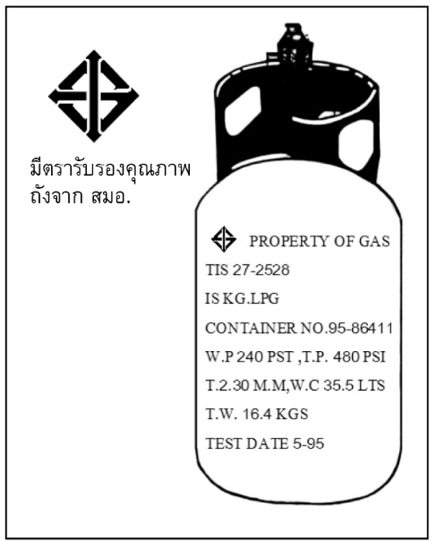
การใช้ก๊าซแอลพิจี
ก๊าซปิโตรเลียมเหลวนับได้ว่ามีประโยชน์ต่อชีวิตประจำวันวันเป็นอย่างมาก ใช้ได้สะดวกและหาซื้อได้ง่าย แต่เนื่องจากเป็นเชื้อเพลิงชนิดหนึ่ง การนำมาใช้จึงต้องใช้อย่างระมัดระวัง มิฉะนั้นแล้วอาจก่อให้เกิดอันตรายได้ การดำเนินการที่เกี่ยวข้องกับก๊าซปิโตรเลียมเหลวทุกขั้นตอน จึงต้องปฏิบัติอย่างละเอียดมีระบบการป้องกันอันตรายที่ดี ตั้งแต่การผลิต การบรรจุ การขนส่งลำเลียง จนถึงผู้ใช้
การผลิตก๊าซปิโตรเลียมเหลวที่โรงแยกก๊าซธรรมชาติ หรือโรงกลั่นน้ำมันนั้น จะมีถังเก็บที่ได้มาตรฐานตามที่กฎหมายกำหนด จากนั้นจึงจัดส่งไปยังโรงบรรจุก๊าซด้วยการขนส่งลำเลียงที่สามารถควบคุมความปลอดภัยได้ทุกขั้นตอน โดยปกติแล้วก๊าซปิโตรเลียมเหลวจากโรงแยกก๊าซธรรมชาติจะถูกส่งไปยังคลังปิโตรเลียมศรีราชาทางท่อใต้ดิน จากคลังปิโตรเลียมศรีราชาก็จะถูกส่งไปยังคลังก๊าซแอลพีจีที่มีอยู่ทั่วประเทศ ด้วยการลำเลียงขนส่งทางรถไฟ เรือ และรถยนต์ที่ได้รับการออกแบบ บนพื้นฐานความแข็งแรงและปลอดภัย
คลังและโรงบรรจุก๊าซแอลพีจีในส่วนภูมิภาคจะมีอุปกรณ์ที่ทันสมัย มีระบบการป้องกันติดตั้งอยู่ทั่วบริเวณ ทำให้ทราบได้ทันทีที่ก๊าซเกิดรั่ว หรือมีควันไฟ เครื่องเตือนภัยจะทำงานโดยอัตโนมัติรวมทั้งมีการฝึกซ้อมป้องกันภัยของพนักงานทุกคนอยู่ตลอดเวลา จึงทำให้มั่นใจได้ว่าจะไม่มีเหตุอันตรายเกิดขึ้น

Slide 29
การใช้ก๊าซแอลพิจี
ความปลอดภัยของผู้ใช้ในครัวเรือน
อุปกรณ์ที่สำคัญ ได้แก่ อุปกรณ์รับแรงดัน (Regulator) ถังก๊าซ ท่อก๊าซ และสายรัด สิ่งเหล่านี้ต้องได้มาตรฐานตามที่กำหนด หรือได้มาตรฐานของสำนักงานมาตรฐานผลิตภัณฑ์อุตสาหกรรม (มอก.) ซึ่งมีบริษัทผู้ค้ารับผิดชอบแน่นอนในกรณีเครื่องมือชำรุด ผู้ใช้ไม่ควรปรับแต่งเอง ควรเปลี่ยนใหม่ และคอยตรวจสอบอุปกรณ์ที่ใช้อยู่เสมอ
 การใช้ ควรจุดไฟก่อนแล้วจึงเปิดก๊าซที่หัวเตา ถ้าเป็นหัวเตาแบบอัตโนมัติอย่าเปิดซ้ำติดกันหลายครั้ง เพราะก๊าซจะมาสะสมที่หัวเตามากจนอาจลุกไหม้ได้อย่างรุนแรง เวลาใช้อย่าเปิดจนไฟลุกท่วมภาชนะในการหุงต้ม เมื่อใช้เสร็จต้องปิดวาล์วที่หัวเตาและถังก๊าซให้สนิท และหมั่นทำความสะอาดหัวเตาอยู่เสมอ และไม่ควรนำถังก๊าซไปเติมเองที่สถานีบริการก๊าซ เพราะอาจจะเกิดอันตรายได้เมื่อเติมก๊าซเกินกำหนด และอาจทำให้ถังก๊าซไม่ได้รับการตรวจสอบที่ถูกต้อง อีกทั้งยัง ผิดกฎหมายอีกด้วย
 การตรวจสอบ ผู้ใช้ควรตรวจดูรอยรั่วของท่อก๊าซทุกครั้งที่มีการเปลี่ยนถัง โดยการใช้น้ำสบู่ทา หากมีฟองเกิดขึ้นตามสาย แสดงว่า ก๊าซรั่ว ต้องรีบหาทางแก้ไข การตั้งถังก๊าซต้องอยู่ในแนวตั้ง พื้นที่ควรราบแห้งแข็งแรง อากาศถ่ายเทดีถังก๊าซควรตั้งห่างจากเตาประมาณ 1-1.5 เมตร

Slide 30
การใช้ก๊าซแอลพิจี
 ในกรณีก๊าซรั่ว หากได้กลิ่นหรือสงสัยว่าก๊าซรั่ว ห้ามเปิดปิดสวิตช์ไฟฟ้าทุกชนิด และห้ามจุดไฟหรือทำให้เกิดประกายไฟอย่างเด็ดขาด ควรรีบตรวจดูวาล์วที่เตา ถังก๊าซ และปิดให้สนิทขณะเดียวกันต้องรีบเปิดประตูหน้าต่างทุกบาน เพื่อให้ก๊าซเกิดการกระจายตัวออกไปทางด้านนอกบริเวณให้หมด รีบหาสาเหตุของก๊าซรั่วและรีบทำการแก้ไขทันที
 การใช้ก๊าซแอลพีจีกับรถยนต์ อุปกรณ์ ถังบรรจุก๊าซ และอุปกรณ์ทุกชิ้นที่ได้รับการออกแบบมานั้นจะต้องได้มาตรฐานสากลหรือมาตรฐานของ มอก. โดยเฉพาะห้ามนำถังก๊าซหุงต้มมาใช้กับรถยนต์อย่างเด็ดขาด เพราะอาจจะเกิดอันตรายจากการที่ก๊าซรั่วซึมได้ การใช้จะต้องติดตั้งถังก๊าซสำหรับรถยนต์และอุปกรณ์ที่บริษัทได้รับการรับรองแล้วเท่านั้น ควรตรวจสอบรถที่ติดตั้งถังก๊าซแล้วเป็นประจำทุกปี โดยหมั่นตรวจสอบระบบข้อต่อต่างๆ อยู่เสมอ และเลือกเติมก๊าซจากสถานีที่ได้มาตรฐานขณะเติมก๊าซต้องดึงเบรกมือ การเติมก๊าซแอลพีจีจะต้องไม่เกินระดับเต็ม (85% ของปริมาณถัง)และผู้ขับรถใช้ก๊าซควรเลี่ยงการสูบบุหรี่หรือสิ่งที่อาจจะเกิดประกายไฟได้

Slide 31
ปริมาณสำรองและอัตราการใช้ก๊าซธรรมชาติ
จากการสำรวจปิโตรเลียม นอกจากเพื่อค้นหาแหล่งโครงสร้างที่กักเก็บปิโตรเลียมแล้ว ยังมีวัตถุประสงค์เพื่อประเมินว่าปริมาณสำรองของปิโตรเลียม เพื่อประกอบการตัดสินใจของบริษัทผู้ผลิตในการลงทุนอีกด้วย
“ปริมาณสำรองปิโตรเลียม” หมายถึง การกักเก็บปริมาณน้ำมันดิบและก๊าซธรรมชาติที่จะสามารถผลิตขึ้นมาได้ในอนาคตจากชั้นหินกักเก็บใต้ผิวดิน โดยมีผลตอบแทนจากการพัฒนาผลิตภัณฑ์ปิโตรเลียมว่าคุ้มค่าต่อการลงทุน ในเชิงพาณิชย์ภายใต้สภาวะเศรษฐกิจและสภาวการณ์ปัจจุบันปริมาณสำรองปิโตรเลียมแบ่งระดับการประเมินได้เป็น 3 ระดับ คือ
1. ปริมาณสำรองที่ได้รับการพิสูจน์แล้ว (Proven Reserves) เป็นการประเมินที่ได้จากข้อมูลทางธรณีวิทยา และข้อมูลวิศวกรรมที่เชื่อถือได้ว่าระดับตัวเลขปริมาณสำรองปิโตรเลียมชนิดนี้มีอยู่สูง
2. ปริมาณสำรองที่อาจจะมีเพิ่ม (Probable Reserves) เป็นการประเมินจากข้อมูลที่ได้จากบริเวณข้างเคียง และสมมติฐานต่างๆ มีความเชื่อถือได้ในระดับปานกลาง
3. ปริมาณสำรองที่คาดว่าจะมี (Possible Reserves) เป็นการประเมินจากปริมาณข้อมูลที่อาศัยสมมติฐานเป็นส่วนใหญ่ ความเชื่อถืออยู่ในระดับต่ำ
ตัวเลขปริมาณสำรองลดลงเมื่อมีการผลิตปิโตรเลียมขึ้นมาใช้ และจะเพิ่มขึ้นหรือลดลงได้หากมีการสำรวจพบปิโตรเลียม หรือมีข้อมูลสนับสนุนเพิ่มเติม

Slide 32
ปริมาณสำรองและอัตราการใช้ก๊าซธรรมชาติ
นอกเหนือจากการพัฒนาก๊าซธรรมชาติขึ้นมาใช้เป็นเชื้อเพลิงในโรงไฟฟ้าอุตสาหกรรมเพื่อเป็นการลดการพึ่งพาน้ำมันเตาจากต่างประเทศ ก๊าซธรรมชาติในอ่าวไทยมีคุณสมบัติที่ประกอบด้วยก๊าซไฮโดรคาร์บอนที่สามารถแยกมาใช้ประโยชน์ และเป็นพื้นฐานในการพัฒนาอุตสาหกรรมบริเวณชายฝั่งทะเลตะวันตก ดังนั้นในปี พ.ศ. 2525 ปตท. จึงได้ดำเนินการก่อสร้างโรงแยกก๊าซธรรมชาติหน่วยที่ 1 ขึ้นที่จังหวัดระยอง มีขนาดสามารถแยกก๊าซธรรมชาติได้วันละ 350 ล้านลูกบาศก์ฟุต ก๊าซที่แยก ได้แก่ มีเทน อีเทน เพื่อใช้เป็นวัตถุดิบในการผลิตเอทิลีน สำหรับโครงการอุตสาหกรรมปิโตรเคมี และสามารถผลิตก๊าซปิโตรเลียมเหลวได้ปีละปริมาณ 150,000 ตัน หรือประมาณ 82% ของความต้องการใช้ของประเทศ
จากการสำรวจของ ปตท. พบว่า ประเทศไทยมีการใช้ก๊าซ LPG ขยายตัวในอัตราที่สูงขึ้นเรื่อยๆ ในขณะที่ปริมาณการผลิตจากโรงแยกก๊าซหน่วยที่ 1 และโรงกลั่นน้ำมันในประเทศยังไม่อาจตอบสนองความต้องการใช้ได้อย่างเพียงพอ จึงจำเป็นต้องก่อสร้างโรงแยกกลั่นก๊าซหน่วยที่ 2 บริเวณเดียวกับหน่วยที่ 1
ในปลายปี พ.ศ. 2533 โรงแยกก๊าซหน่วยที่ 2 เริ่มการผลิต โดยสามารถแยกก๊าซได้วันละ 250 ลูกบาศก์ฟุต และสามารถผลิตก๊าซแอลพีจีและก๊าซโพรเพนได้ปีละประมาณ 290,000 ตัน สามารถสนองความต้องการใช้อุตสาหกรรมปิโตรเคมี ได้เป็นอย่างดี การผลิตก๊าซธรรมชาติจากอ่าวไทยมีปริมาณมากขึ้น ประกอบกับความต้องการก๊าซธรรมชาติ เพื่อใช้ภายในประเทศ มีปริมาณมากและเพิ่มสูงขึ้น ปตท. จึงก่อสร้างโรงแยกก๊าซหน่วยที่ 3 ขนาดกำลังผลิต 350 ล้านลูกบาศก์ฟุตต่อวันขึ้นอีกในปี พ.ศ. 2539 ในบริเวณเดียวกัน

Slide 33
ปริมาณสำรองและอัตราการใช้ก๊าซธรรมชาติ
จากการที่ ปตท. ได้รับอนุมัติให้ดำเนินการขยายระบบส่งท่อก๊าซ เพื่อนำก๊าซจากแหล่งบงกชในอ่าวไทยไปใช้ประโยชน์ในภาคใต้ จึงทำการก่อสร้างโรงแยกก๊าซ หน่วยที่ 4 ขึ้น ณ อำเภอขนอม จังหวัดนครศรีธรรมราช โดยการก่อสร้างท่อส่งก๊าซจากแหล่งเอราวัณไปยังโรงแยกก๊าซ ซึ่งขณะนี้ได้สร้างแล้วเสร็จสามารถส่งก๊าซให้กับโรงไฟฟ้าขนอมของ กฟผ. ในปริมาณวันละ 195 ล้านลูกบาศก์ฟุต เพื่อสนองความต้องการในการใช้ก๊าซ LPG ในภาคใต้ โดยไม่จำเป็นต้องส่งไปจากภาคตะวันออก หรือนำเข้าจากต่างประเทศ โรงแยกก๊าซหน่วยที่ 4 มีกำลังผลิต 250 ล้านลูกบาศก์ฟุตต่อวันสามารถแยกก๊าซ LPG ได้ประมาณ 2 แสนตันต่อปี และ NGL ประมาณ 4 หมื่นตันต่อปี
จากตัวเลขข้างต้นแสดงให้เห็นว่า ปริมาณสำรองก๊าซธรรมชาติในอ่าวไทยมีมากกว่า 85% ของปริมาณสำรองในประเทศทั้งหมด แหล่งก๊าซธรรมชาติในอ่าวไทยจะยังคงมีบทบาทสำคัญในการพัฒนาต่อไป โดยภาพรวมแล้วการพบแหล่งก๊าซธรรมชาติของไทย มีเป็นจำนวนมาก แต่ส่วนใหญ่เป็นแหล่งเล็กๆ เมื่อเทียบกับแหล่งในต่างประเทศ จึงทำให้ต้นทุนในการผลิตต่อหน่วยปริมาตรค่อนข้างสูง บางครั้งจึงยังคงต้องพึ่งพลังงานในรูปอื่นๆ ควบคู่ไปด้วย เช่น ถ่านหิน ผลิตภัณฑ์น้ำมันสำเร็จรูป และพลังงานทดแทนในรูปอื่นๆ เป็นต้น

Slide 34
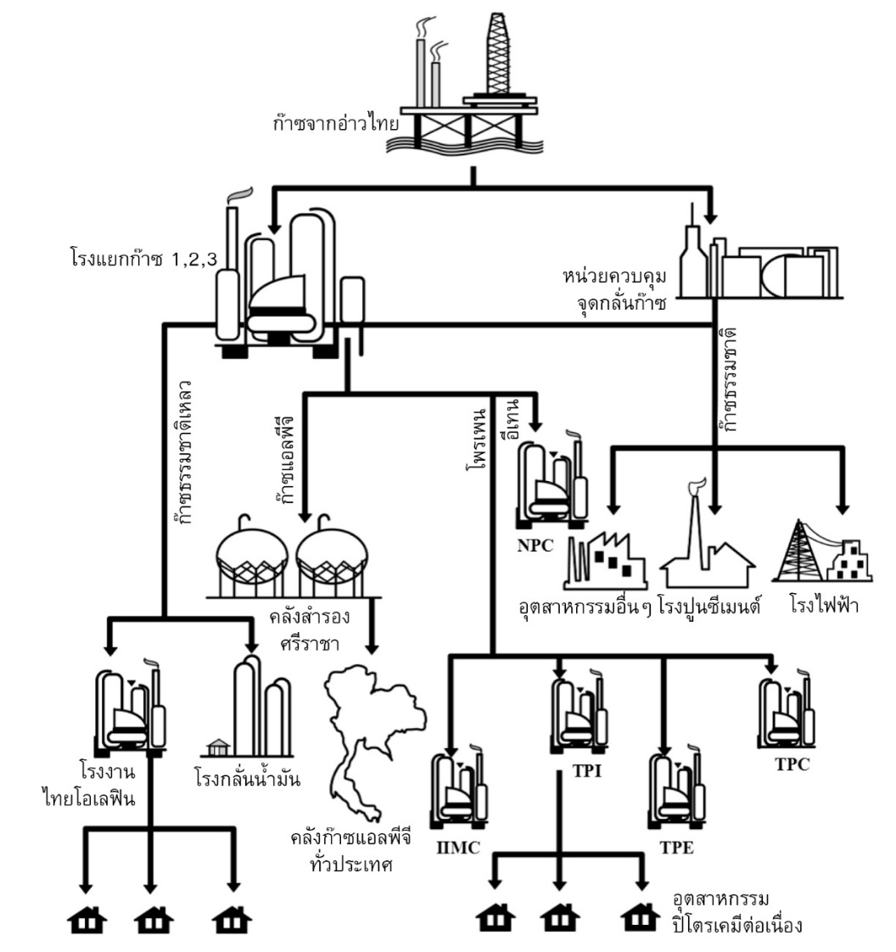
ปริมาณสำรองและอัตราการใช้ก๊าซธรรมชาติ
แสดงความสัมพันธ์ต่อเนื่องของก๊าซธรรมชาติกับอุตสาหกรรมอื่นๆ (ปตท.)

Slide 35
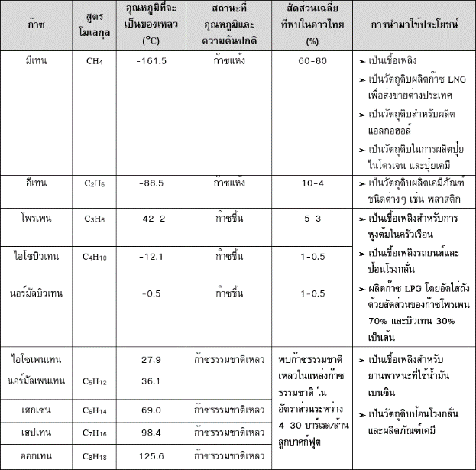
ปริมาณสำรองและอัตราการใช้ก๊าซธรรมชาติ
ตาราง แสดงคุณสมบัติของก๊าซธรรมชาติและการนำไปใช้ประโยชน์

